Slide 1








최종보완보고서
작품명: MBS(Multi Business Service)
소프트웨어응용학부 4학년
201501164 김민규

Slide 2
작품 개요
채팅앱, 메모, 파일 공유 등 업무시 필요한 프로그램들을 필요할때마다 바꿔가며 사용하는것이 비효율적임.
회원제 웹 사이트로 채팅, 메모, 게시판, 파일 공유 등 기본적인 업무용 기능들을 제공함.
화면을 분할할수 있어 여러 화면에서 동시에 다양한 기능들을 사용할수 있음.
SpringBoot, JPA, HTML, CSS, Javascript, Thymleaf

Slide 3
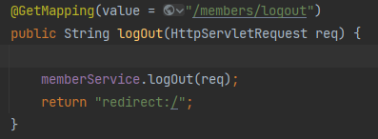
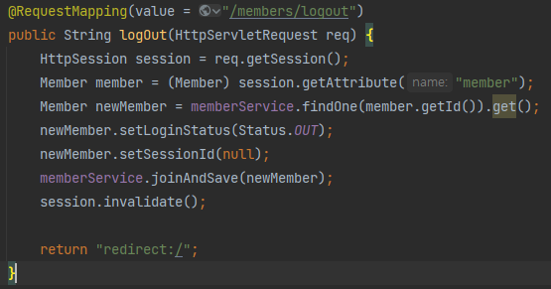
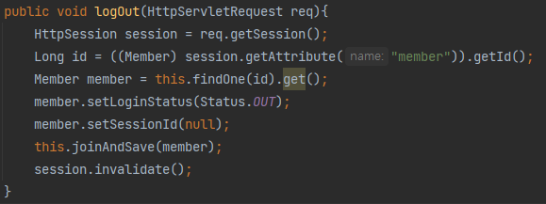
코드 개선
명확한 Http메서드 명시
주요 비즈니스 로직 분리

Slide 4


원격 서버 가동
LOCAL(PC)
H2 DataBase
SpringBoot
(내장Tomcat)
Java + Tomcat
MariaDB

Slide 5
미디어 파일 전용 클라우드 스토리지
File Upload Request
File Upload Request
SpringBoot Project
(Tomcat)
SpringBoot Project
(Tomcat)
Resources
Resources
File
File
S3 Bucket
File

Slide 6
감사합니다

